Slide 1
Wykresy kołowe
Techniki Wizualizacji Danych
Piotr Chmiel, DMSI

Slide 2
O wykresach kołowych
Diagram kołowy (lub wykres/diagram tortowy w wersji 3D) – wykres kołowy podzielony na wycinki, obrazujące proporcje.
Na diagramie kołowym długość łuku każdego wycinka (a także kąt środkowy na którym się opiera i pole powierzchni jaki wyznacza), jest proporcjonalna do ilości jaką przedstawia.
Wszystkie wycinki diagramu zawsze tworzą pełne koło. Nazwa tortowy trafnie oddaje idee wykresu, który przypomina tort podzielony na kawałki.
Najstarszy znany wykres kołowy znajduje się w Statistical Breviary z 1801 roku dzięki Williamowi Playfairowi.

Slide 3
O wykresach kołowych
Diagram kołowy jest prawdopodobnie najbardziej wszechobecnym statystycznym wykresem w świecie biznesu i mediów.
Chociaż, jest krytykowany, a niektórzy zalecają jego unikanie, wskazując w szczególności, że trudno jest porównać różne sekcje danego wykresu, lub porównać dane z różnych wykresów.
W niektórych przypadkach diagramy kołowe bardzo jasny sposób przedstawiają informacje, w szczególności jeśli celem jest porównanie rozmiaru wycinka do całości, zamiast porównywania wycinków ze sobą.
Diagramy kołowe sprawdzają się znakomicie jeśli wycinki przedstawiają od 25 do 50% danych, ale w ogólności, inne wykresy jak histogram lub wykres kropkowy, albo nie-graficzne metody jak tabele, mogą być lepiej dostosowane do przestawiania pewnych informacji.

Slide 4
Trochę badań
Dalsze informacje o percepcji przez nas diagramów kołowych, zostały oparte na podstawie trzech badań, na grupie 80-100 osób. Każda z tych osób odpowiedziała na 60 pytań.
W poniższej prezentacji błędem będziemy nazywać wyniki badań – różnica pomiędzy tym co ludzie myśleli, że widzą a co było im pokazywane.
Dla przykładu, jeśli została zaprezentowana wartość 27%, a odpowiedzią było 29%, różnica było 2%. Te 2% byłoby również w przypadku, gdyby odpowiedzią było 25%.
Dodatkowo pokazywana będzie wartość ze znakiem. +2% w przypadku 29% i -2% w przypadku 25%.

Slide 5
Przypadek 1: łuki, kąty i powierzchnia
Dekonstrukcja wykresu kołowego. Wycinek kołowy ma trzy składowe, które zmieniają się liniowo wraz ze zmianą procentową, która reprezentuje:
kąt,
powierzchnia,
długość łuku

Slide 6
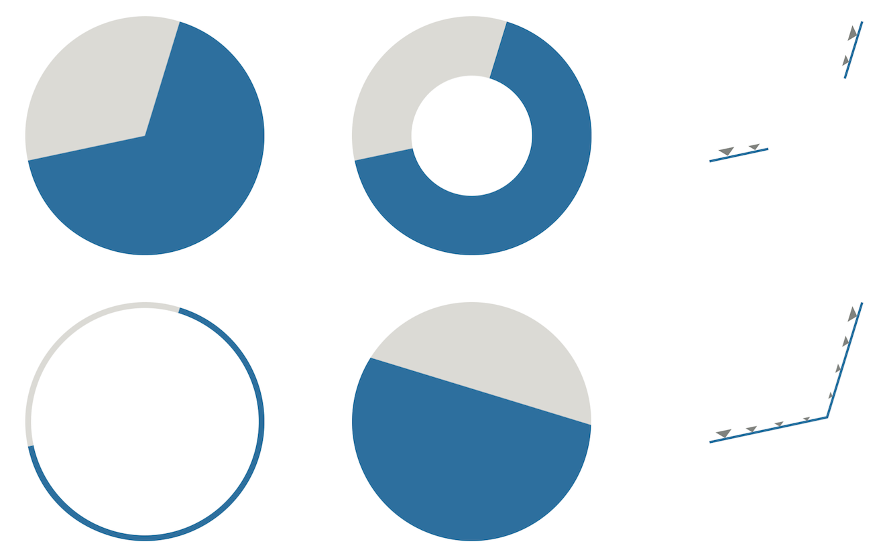
Przypadek 1: łuki, kąty i powierzchnia
Lewy górny róg: cały wykres kołowy
Obok tzw. Donut
W drugim rzędzie ten sam donut, tylko, że o wiele cieńszy, który może być czytany, tylko przy pomocy długości łuku.
Obok wykres kołowy, który przedstawia wartość używając tylko powierzchni.
W ostatniej koluThe designs we came up with are shown below. In the top left, there’s the pie chart itself, which acts as a baseline, and next to it, the donut chart. In the second row, we have a very thin donut, which can only be read using arc length, and a chart that is round but uses only area to show the value. Finally, in the right-most column are the two arc-only charts: one that connects in the center and is based on the pie, and one that doesn’t and is based on the donut.
mnie, dwa wykresy używające łuku.Górny został opracowany na podstawie wykresu kołowoego, ten poniżej na podstawie donuta

Slide 7
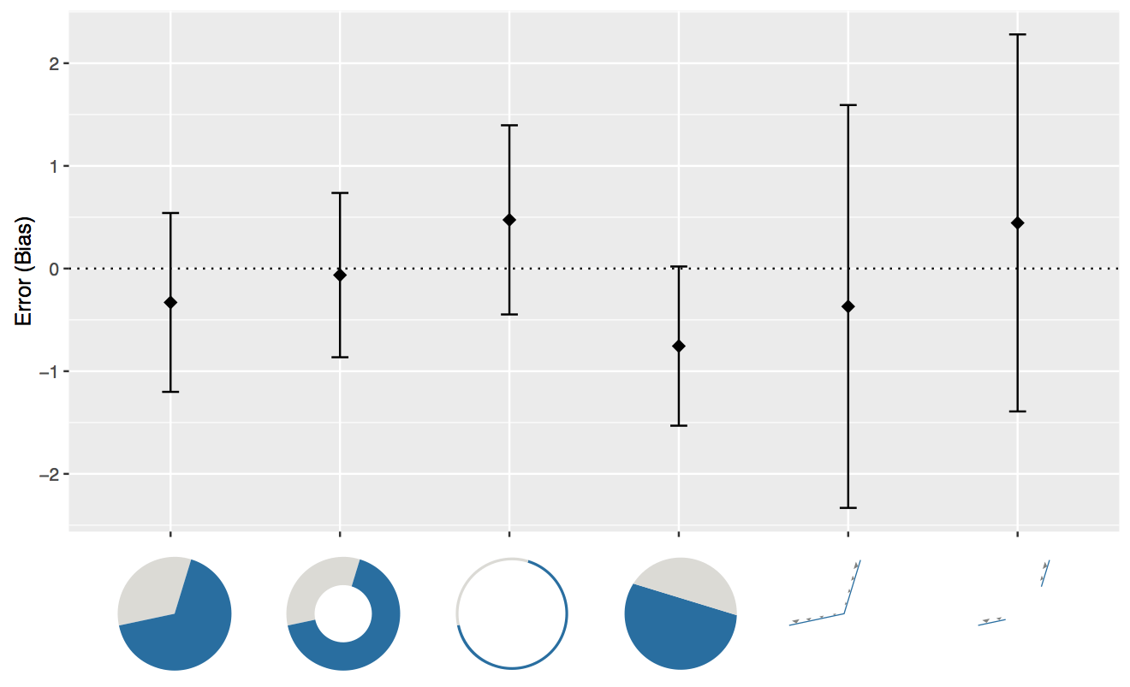
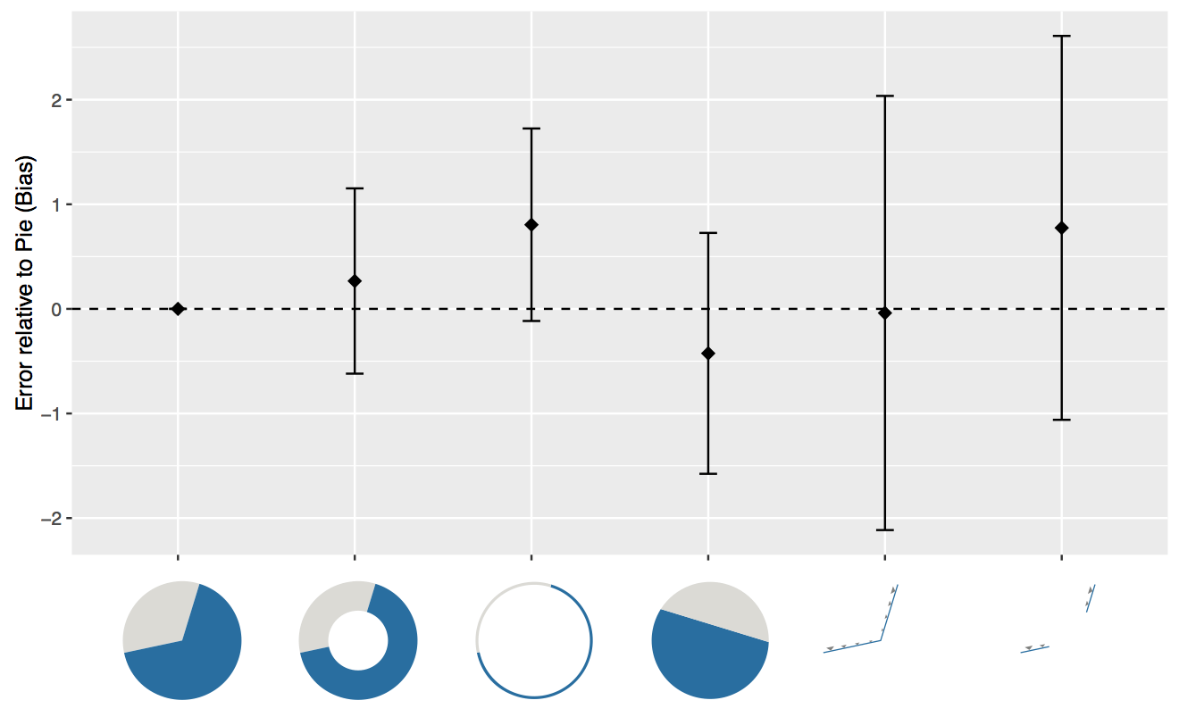
Przypadek 1: łuki, kąty i powierzchnia
Błąd
Błąd relatywny względem wykresu kołowego

Slide 8
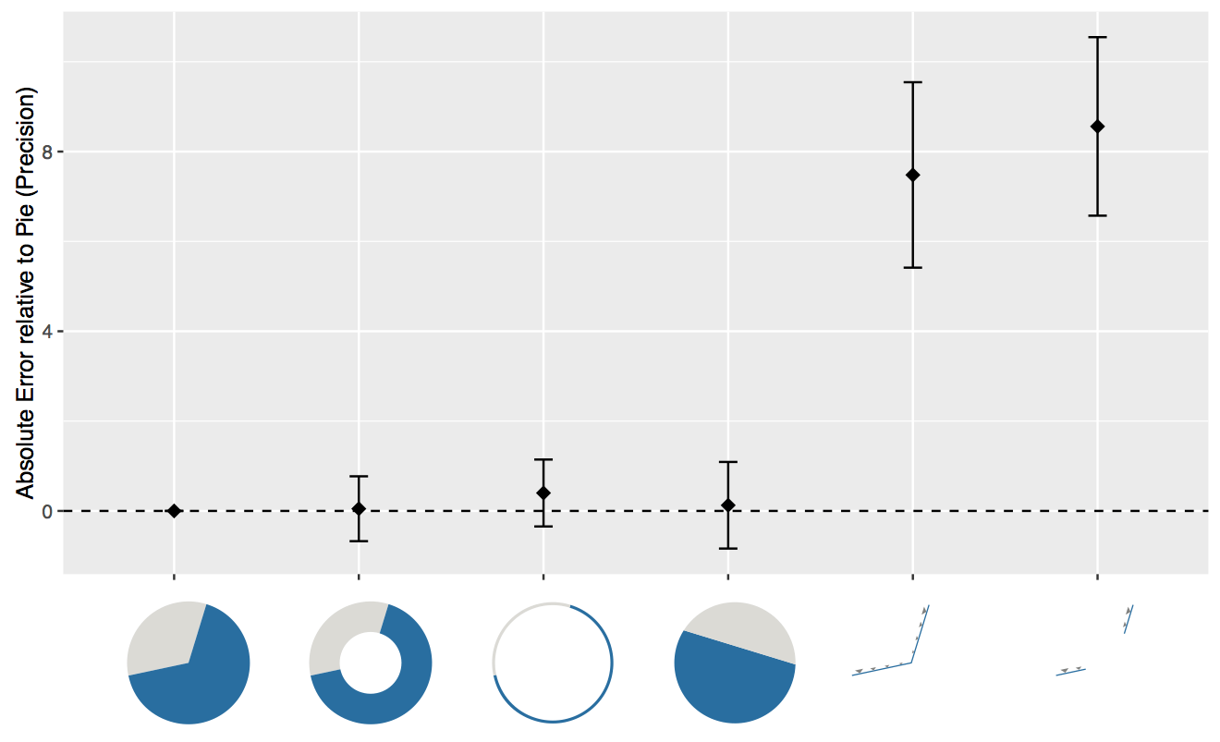
Przypadek 1: łuki, kąty i powierzchnia
Jak daleko uczestniczy badania byli od prawdziwej wartości (niezależnie od tego czy byli poniżej czy powyżej poprawnej wartości)

Slide 9

Przypadek 2: donuty i promienie
Ponieważ nie ma większych różnic pomiędzy wykresami kołowymi a donutami, zastanawiające jest, czy ma znaczenia rozmiar dziury w środku donuta?
Czy trudniej jest odczytać wartość z donuta, który ma bardzo duża dziurę w środku?
W końcu czytamy wykresy kołowe i donuty poprzez kąt, zatem im większa dziura tym mniejsza szansa na poprawne odczytanie wartości.
Test wykonany został na sześciu różnych donutach – 0, 20, 40, 60, 80 i 97 procent wielkości dziury względem promienia.

Slide 10
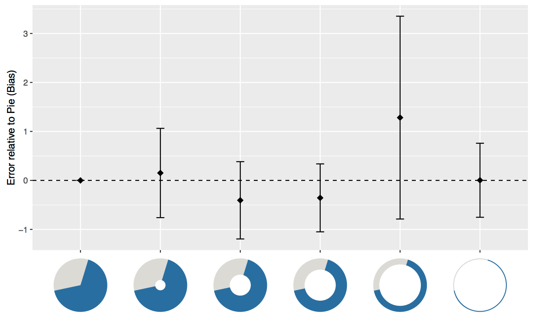
Przypadek 2: donuty i promienie
Różnica błędu pomiędzy wartością prawdziwą a odczytaną przez badanych, względem wykresu kołowego

Slide 11
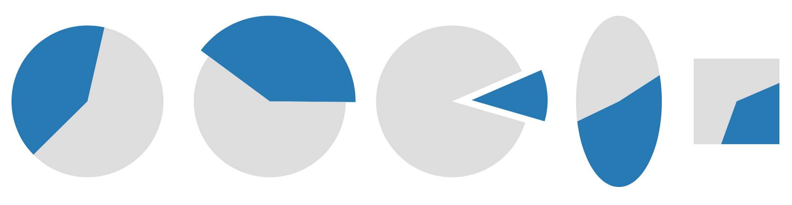
Przypadek 3: różne wykresy kołowe
Czy różne rodzaje wykresów kołowych mają wpływ na to jak odczytujemy wartość?

Slide 12
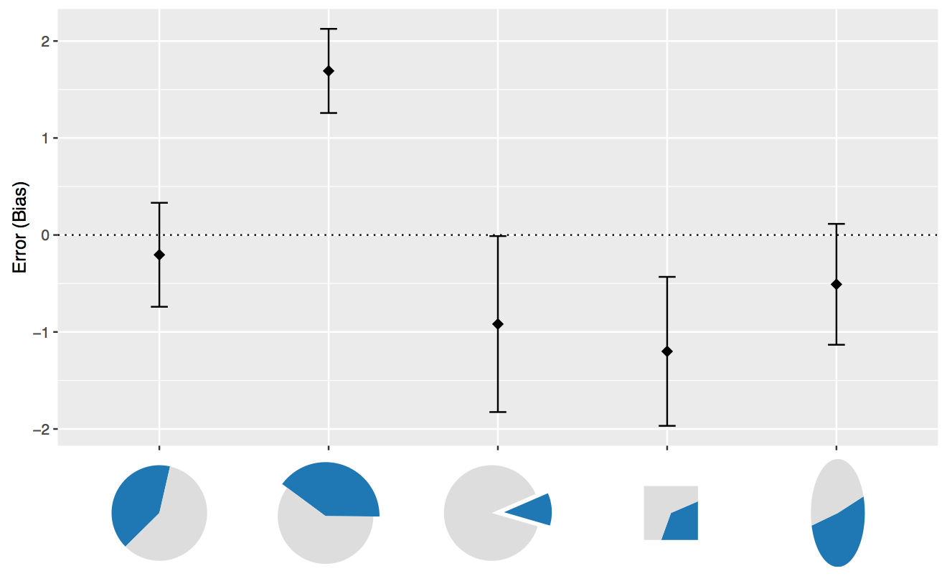
Przypadek 3: różne wykresy kołowe
Jakie były przewidywania?
Spodziewamy się, że wykres numer dwa będzie przeestymowany.
A także, że dwa ostatnie wykresy będą miały duży błąd w odczycie, z powodu ich nieregularnego kształu.

Slide 13
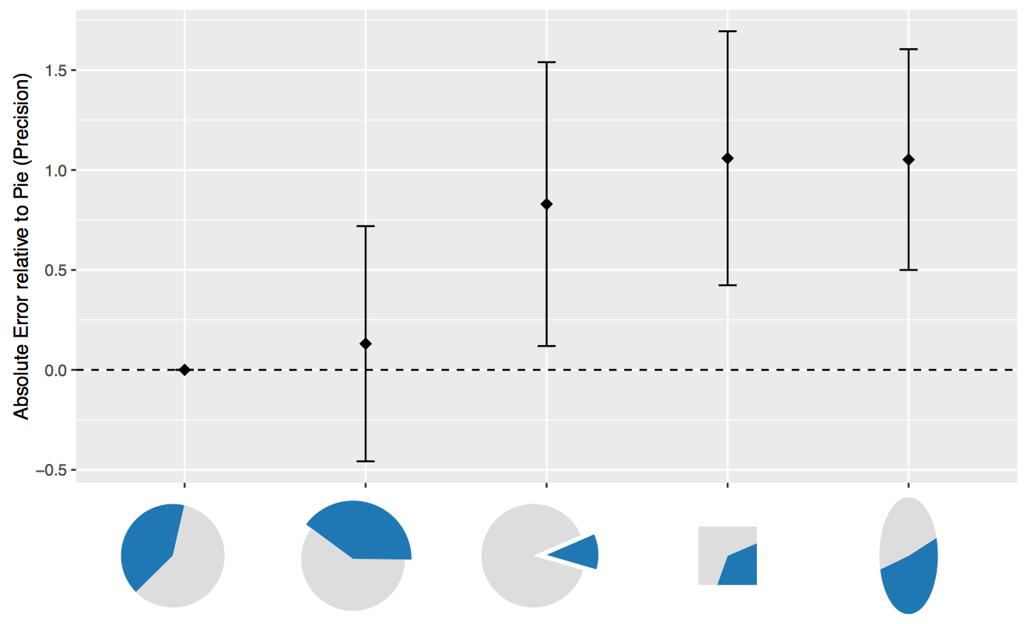
Przypadek 3: różne wykresy kołowe
Wykresy kołowo o nieregularnych kształtach mają zdecydowanie większy błąd, bezwzględny w stosunku do oryginalnego wykresu kołowego, bez modyfikacji.
Niemniej jednak wykres z wyjętym kawałkiem, także ma spory błąd. Być może z powodu przerw pomiędzy kawałkiem a resztą diagramu?

Slide 14
wnioski
Te trzy przypadki, pokazały nam, że nie czytamy wykresów kołowych po kącie. A raczej jest to kombinacja powierzchni, długość łuku.
Przypadki te nie pokazują nam czy wykresy kołowe są przydatne czy nie i czy należy ich używać.
Co warto podkreślić wykresy typu donut nie są gorsze w odczycie od wykresów kołowych.

